Slide 1
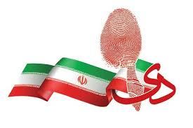







اگر 9 دی رخ نمی داد...

Slide 2


چرایی بازخوانی حماسه 9دی
با گذشت 9 سال از حماسه 9دی، این حماسه ملی همچنان نیاز به بازخوانی دارد و نظرات مختلفی در خصوص بازخوانی فتنه 88 و حماسه مردمی پایان بخش آن(حماسه 9دی) وجود دارد که آنها را می توان در دو دیدگاه کلی جمع کرد:
1- عده ای از افراد و برخی از جریانهای سیاسی معتقدند بازخوانی حوادثی مانند فتنه 88 و برجسته سازی حماسه 9 دی باعث کدورت شده و انسجام ملی را کاهش می دهد.
2- دیدگاه دوم بر خلاف دیدگاه اول معتقدند که تاریخ آزمایشگاه انسانها بوده و بازخوانی حوادث مهم تاریخی؛ عبرت آموز و دست آموز است و می تواند مانع از تکرار حوادث مشابه در آینده کشور شود، ازاین رو بر انسجام و اتحاد ملی می افزاید.

Slide 3
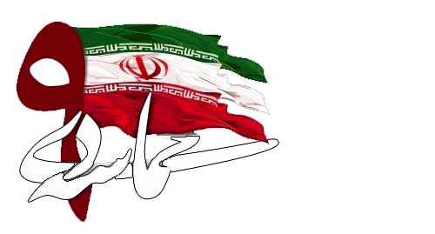
بررسی مقایسه ای این دو دیدگاه، درستی دیدگاه دوم را نشان می دهد. لذا با نگاه به دیدگاه دوم، می توان ضرورتها و دلایل ذیل حماسه 9 دی و حوادث اصلی زمینه ساز آن یعنی فتنه 88 را مورد بررسی عمیق قرار داد.
۹ دی، یوم‌الله است
مقام معظم رهبری می‌فرمایند: «هر چه انسان در اطراف این قضایا فکر می‌کند، دست خدای متعال را، دست قدرت را، روح ولایت را، روح حسین‌بن‌علی‌(ع) را می‌بیند. این کارها، کارهایی نیست که با اراده امثال ما انجام بگیرد، این کار خداست، این دست قدرت الهی است.»
اقتضای درس گرفتن و عبرت‌آموزی از حوادث مهم گذشته
حضرت امام علی(ع) می‌فرمایند، انسان با بصیرت دارای سه ویژگی است؛ ۱ـ بصیر کسی است که در مورد هر آنچه می‌شنود فکر می‌کند. ۲ ـ بصیر کسی است که ظاهربین و سطحی‌نگر نیست. ۳ـ بصیر کسی است که از حوادث تاریخی عبرت می‌گیرد. بنابراین یکی از راه‌های افزایش بصیرت، بازخوانی و تجزیه و تحلیل حوادث گذشته است.
برای جلوگیری از وقوع فتنه‌های بزرگ‌تر در آینده
برای جلوگیری از تحریف حوادث مهم تاریخی

Slide 4
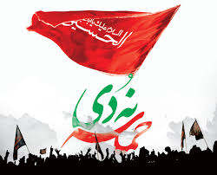
تبيين عوامل موجده و مانايي حماسه 9 دي
ايمان ديني مردم
امداد الهي
روحيه عاشورايي
بصيرت و دشمن شناسي
موقع شناسي مردم
هدايت هاي داهيانه رهبري
حضور آگاهانه مردمي

Slide 5

آثار و دستاوردهاي حماسه 9 دي
دستاوردهای داخلی
- افزایش اقتدار و استحکام نظام؛
- تقویت باور به وجود جنگ نرم و فتنه های پیچیده؛
-کنار رفتن نقاب‌ها؛
- رفراندوم ملي در دفاع از نظام و رهبري؛
- افزایش مشروعیت و مقبولیت مردمی نظام،
- منفعل شدن جریان فتنه و تبدیل فتنه گران به مرده سیاسی،
- عمق بخشی به بینش و بصیرت سیاسی مردم در شناخت جریان های سیاسی و الگوهای جدید دوستی و دشمنی با انقلاب،
- پیوند مردم و رهبری، تعمیق ارتباط مردم و جوانان با عاشورا و کارکردهای فرهنگ عاشورایی،
- ایجاد اتحاد ملی و انسجام اسلامی در بین مردم و ...

Slide 6
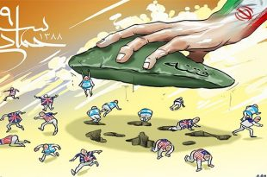
آثار و دستاوردهاي حماسه 9 دي
دستاوردهای خارجی
اساسی‌ترین دلیل خصومت غرب به محوریت آمریکا با انقلاب و نظام اسلامی، نگرانی و هراس از قدرت الهام بخشی و الگوسازی انقلاب اسلامی بوده است. این هراس ایران را همواره در کانون دشمنی های غرب قرار داده که فتنه و حرکت آنها در عاشورا برای مبارزه با این الگو بود. اما حماسه تاريخي نهم دي که نمايشگاه غيرت ملي ايرانيان در دفاع از نظام اسلامي بود، در واكنش به شيطنت دشمنان انقلاب به وجود آمد. بر همین اساس، این حماسه ملی- اسلامی آثار و دستاوردهای بیرونی در بعد منطقه ای و بین المللی هم دارد که مهمترین آنها عبارتند از:
آشکار شدن دشمنی گسترده غرب با نظام و پیوند فتنه با خارج؛
- اذعان غرب به اقتدار و قدرت بازدارندگی نظام اسلامی؛
- تحرک بخشی به بیداری اسلامی منطقه؛
- حمایت ملی از حکومت های مردمی؛
- حفظ استقلال سیاسی؛

Slide 7
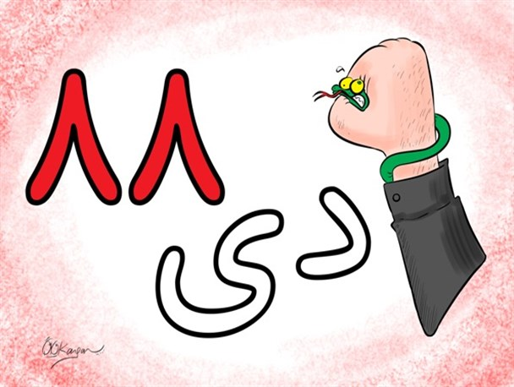
اگر حماسه 9 دی رخ نمی‌داد؟
تداوم شورش‌ها و اغتشاشات خیابانی (لبنانیزه شدن ایران) با پیامدهایی چون؛
1
تحمیل خسارات مالی و جانی بر کشور
سوءاستفاده ضد انقلاب
تسری شورش‌ها به تحرکات تجزیه‌طلبانه قومی مانند اوایل انقلاب
اخلال در کسب و کار و زندگی مردم
هزینه سازی برای نظام، جهت خنثی سازی شورش‌ها
افزایش دخالت دشمنان انقلاب
جسارت آمریکا و رژیم صهیونیستی علیه برنامه هسته‌ای
فعال شدن تیم‌های ترور برای زدن مسئولان و نخبگان
گرفتار شدن کشور به وضعیت دولت وامانده و ورشکسته

Slide 8

اگر حماسه 9 دی رخ نمی‌داد؟
تسلسل ابطال انتخابات با پیامدهایی چون؛
2
بر هم خوردن وضعیت اقتصادی مردم و کشور
افزایش هزینه برای نظام به سبب برگزاری انتخابات‌های متعدد
ایجاد و تداوم التهاب و تنش در جامعه
گرفتار شدن جامعه در بی‌ثباتی و فلج شدن اداره کشور
استمرار جدال سیاسی در فضای جامعه
عدم رضایت و کوتاه نیامدن طرفین

Slide 9

اگر حماسه 9 دی رخ نمی‌داد؟
تسخیر قدرت با سازوکار کودتای مخملی(اوکراینیزه شدن ایران) با پیامدهایی چون؛
3
بر هم خوردن ثبات کشور برای سالیان متوالی
ایجاد زمینه دخالت بیگانگان در امور کشور
ترور دانشمندان و نخبگان علمی و سیاسی
ایجاد فضای
سرکوب‌گری در جامعه
ضعف دولت مرکزی و فعال شدن گسل‌های تجزیه‌طلبانه
تداوم منازعات و مناقشات داخلی
وارونه شدن ماهیت انقلاب اسلامی
وارد آمدن خسارات و تلفات مالی و جانی بر کشور
به خطر افتادن کیان اسلام و نظام اسلامی
(پیامد نهایی)

Slide 10

اگر حماسه 9 دی رخ نمی‌داد؟
مهار فتنه بدون حضور حماسی مردم با پیامدهایی چون؛
4
تضعیف اقتدار نظام و پدید آمدن شکنندگی و ضربه پذیری
(پیامد نهایی)
اتهام غیرمردمی به نظام اسلامی
محو نشدن فتنه به صورت اصولی و تبدیل آن به آتش زیر خاکستر
ایجاد تردید در مشروعیت نظام
زیر سوال رفتن حقانیت نظام
اجبار نظام به سرکوب و وارد شدن تلفات و خون‌ریزی

Slide 11

اگر حماسه 9 دی رخ نمی‌داد؟
رسیدن فتنه به قدرت با تحمیل شرایط فتنه
5
اگر فتنه به قدرت می‌رسید، با توجه به برنامه‌ها، سیاست‌ها و نقشه‌ راه‌هایی که در خانه‌های تیمی آنها کشف شد و شعارها و اقداماتی که در میدان شورش‌های خیابانی انجام می دادند، سناریوها و اقداماتی از سوی دشمن متصور بود که می‌توان در دو بعد داخلی و خارجی و از منظر تغییر در سیاست‌ها و راهبردها آنها را مورد بررسی قرار داد. مسلما تغییر سیاست‌ها، پیامدهایی را به دنبال داشت که به صورت اجمال در صفحات بعدی مورد بررسی قرار می‌گیرد؛

Slide 12

اگر حماسه 9 دی رخ نمی‌داد؟
رسیدن فتنه به قدرت با تحمیل شرایط فتنه
5
اتخاذ سیاست تساهل و تسامح
کاهش سیاست‌های نظارتی و کنترلی
دنبال کردن سیاست باز در فرهنگ
پیگیری سیاست‌های انقباضی دولت در اقتصاد
پیگیری پلورالیسم در حوزه سیاست و برهم زدن مرز خودی و غیرخودی

Slide 13

اگر حماسه 9 دی رخ نمی‌داد؟
رسیدن فتنه به قدرت با تحمیل شرایط فتنه
5
سطح داخلی
این سیاست‌ها طبعا پیامدهای منفی داشت که می توان برخی از آنها را به شرح زیر احصاء کرد:
تلاش برای عرفی‌سازی حکومت و حاکمیت سکولاریزم
افزایش سیاست‌های تنشی و چالشی با نظام
افزایش اختلاف بین قوا
شکل‌گیری حاکمیت دوگانه
غلبه سیاست بر اقتصاد و معیشت
برهم خوردن مرز خودی و غیرخودی
دین حداقلی
پدید آمدن شرایط هرج و مرج داخلی و تجزیه کشور

Slide 14
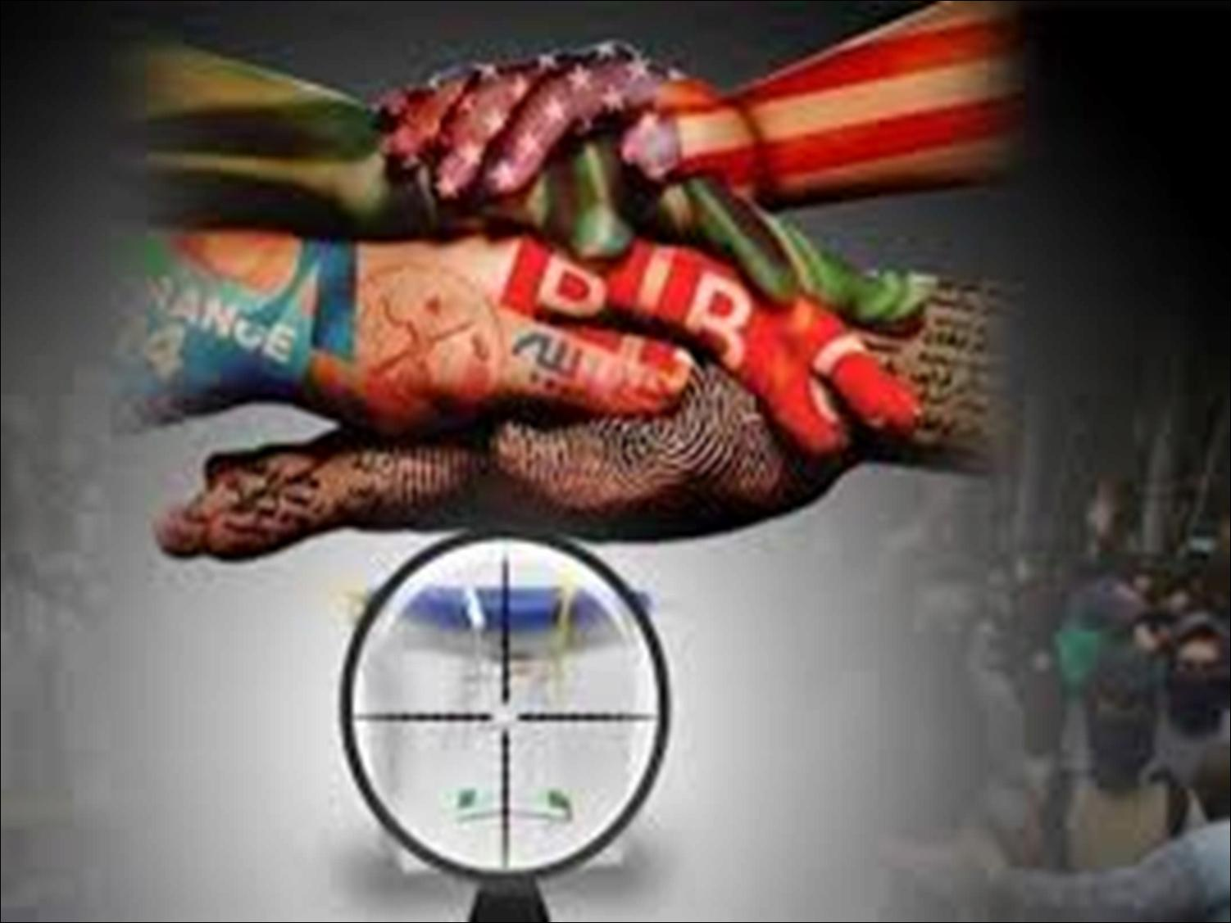
اگر حماسه 9 دی رخ نمی‌داد؟
رسیدن فتنه به قدرت با تحمیل شرایط فتنه
5
سطح خارجی
تنش‌زدایی و تعامل با بیرون
رابطه با آمریکا
کاهش سیاست‌های حمایت از مقاومت
تشدید فشارها و تحریم‌های بین المللی علیه جمهوری اسلامی ایران

Slide 15

اگر حماسه 9 دی رخ نمی‌داد؟
رسیدن فتنه به قدرت با تحمیل شرایط فتنه
5
سطح خارجی
این سیاست‌ها طبعا پیامدهای منفی داشت که می توان برخی از آنها را به شرح زیر احصاء کرد:
کاهش توان چانه‌زنی و سیاست‌های مطالبه‌گرایانه نظام
تعلیق سیاست‌های استکبارستیزی
جسارت یافتن دشمنان علیه نظام و انقلاب
کاهش عمق راهبردی و دست برتر ایران در منطقه
افزایش دخالت‌های غرب و آمریکا(براندازی نرم دشمنان از طریق نفوذ، زودتر محقق می‌شد)
پدید آمدن شرایط وابستگی نظام به بیگانگان و پذیرش سلطه قدرت سیاسی خارجی

Slide 16
خداوند متعال همیشه و در همه حال
یاورتان باشد
خسته نباشید.

